Slide 1


Bài 6: Ngôi nhà

Slide 2
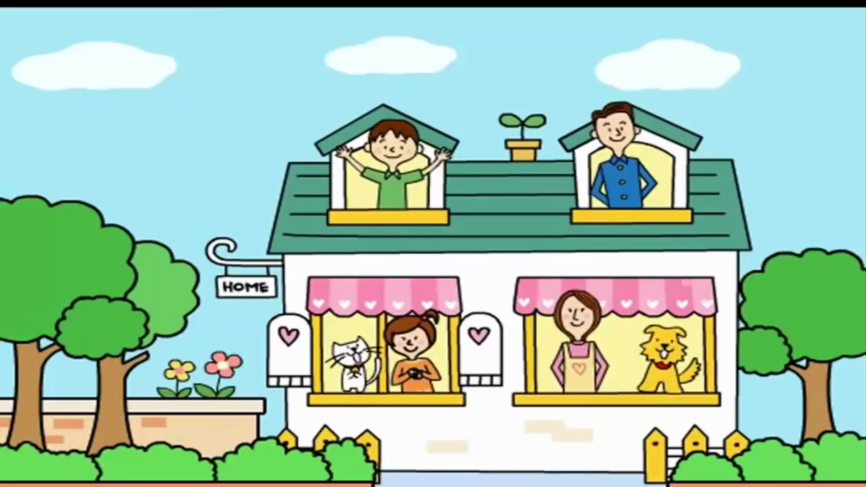
Khởi động

Slide 3
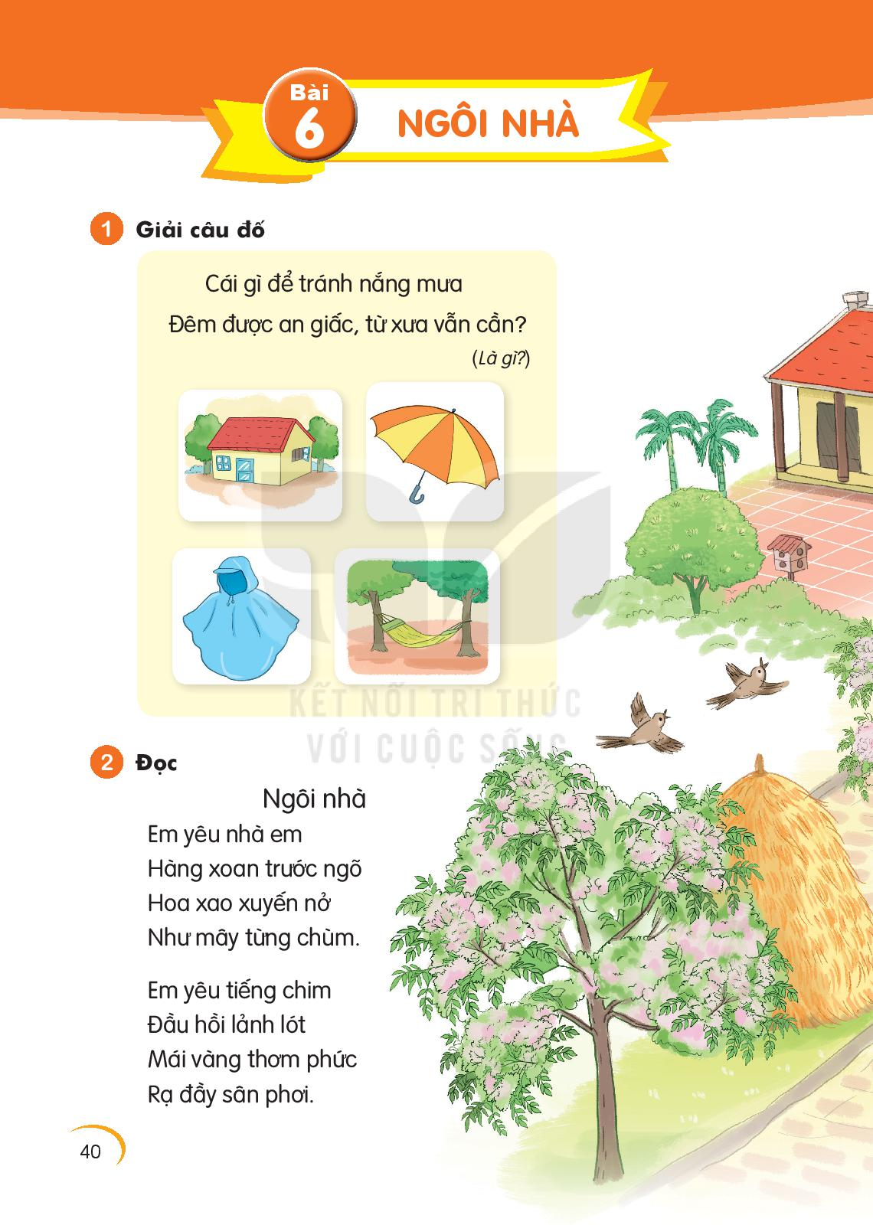
1. Khởi động

Slide 4
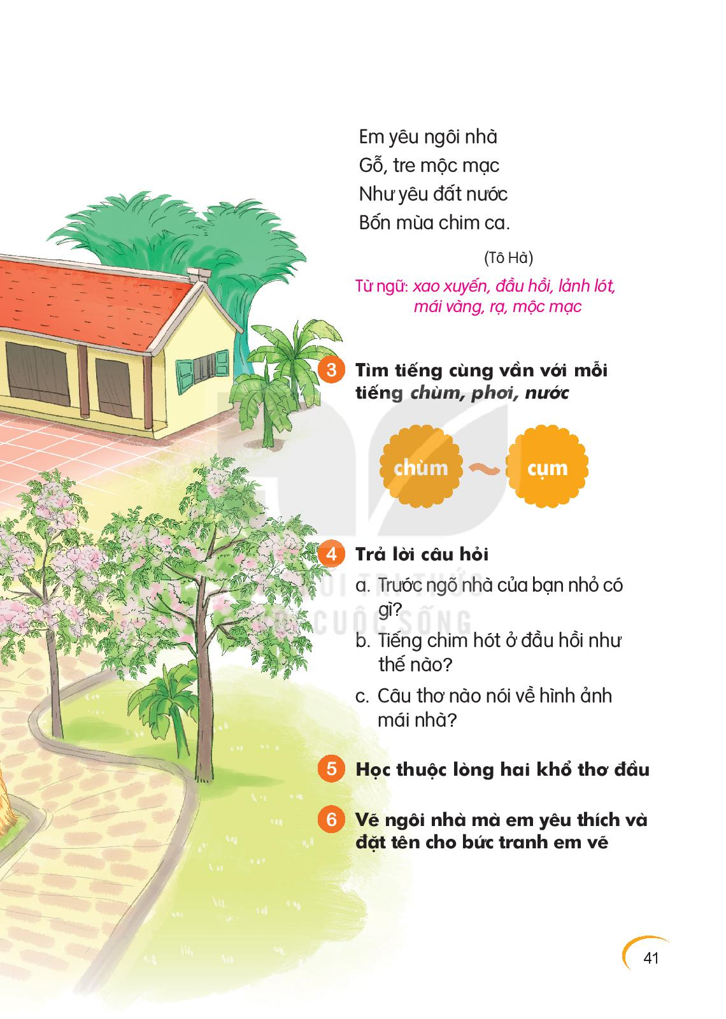

Slide 5
Ngôi nhà
1
Em yêu nhà em
Hàng xoan trước ngõ
Hoa xao xuyến nở
Như mây từng chùm.
2
Em yêu tiếng chim
Đầu hồi lảnh lót
Mái vàng thơm phức
Rạ đầy sân phơi.
3
Em yêu ngôi nhà
Gỗ, tre mộc mạc
Như yêu đất nước
Bốn mùa chim ca.
(Tô Hà)

Slide 6
2. Đọc
xao xuyến
nở
rạ
lảnh lót
Em yêu nhà em
Hàng xoan trước ngõ
Hoa xao xuyến nở
Như mây từng chùm.

Slide 7
Ngôi nhà
1
Em yêu nhà em
Hàng xoan trước ngõ
Hoa xao xuyến nở
Như mây từng chùm.
2
Em yêu tiếng chim
Đầu hồi lảnh lót
Mái vàng thơm phức
Rạ đầy sân phơi.
3
Em yêu ngôi nhà
Gỗ, tre mộc mạc
Như yêu đất nước
Bốn mùa chim ca.
(Tô Hà)

Slide 8
Đọc s¸ch gi¸o khoa
Bµi 6
40

Slide 9

LuyÖn ®äc nhãm

Slide 10
3
Tìm tiếng cùng vần với mỗi tiếng chùm, phơi, nước
chùm
nước
phơi
hùm
dơi
bước

Slide 11
Trả lời câu hỏi
a. Trước ngõ nhà của bạn nhỏ có hàng xoan.
a. Trước ngõ nhà của bạn nhỏ có gì?
b. Tiếng chim hót ở đầu hồi lảnh lót.
b. Tiếng chim hót ở đầu hồi như thế nào?
c. Câu thơ : “ Mái vàng thơm phức” nói về
hình ảnh mái nhà?
c. Câu thơ nào nói về hình ảnh mái nhà?

Slide 12



Slide 13
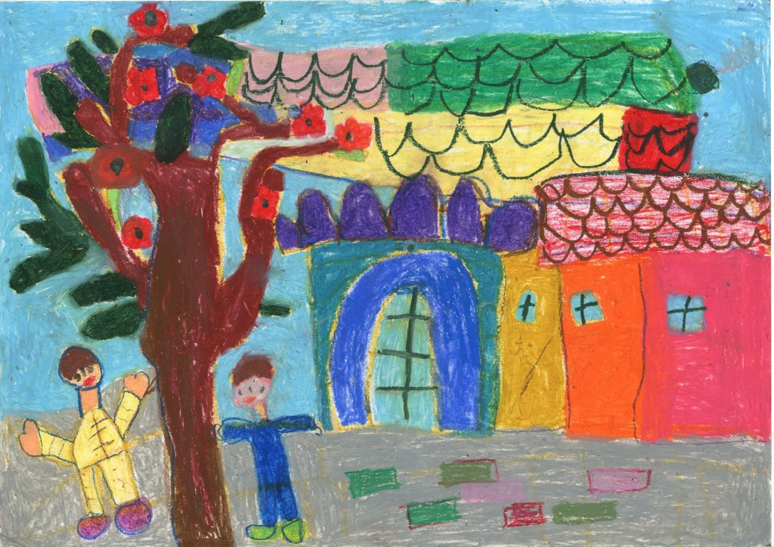
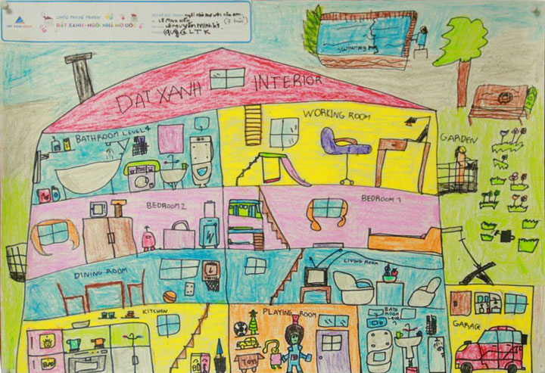

Slide 14







DẶN DÒ
- Về nhà đọc lại nội dung bài.
-Chuẩn bị bài sau:
Bài ôn tập

